Slide 1
整体扰动计算讨论
Haoyu Lu
2023.12.27

Slide 2
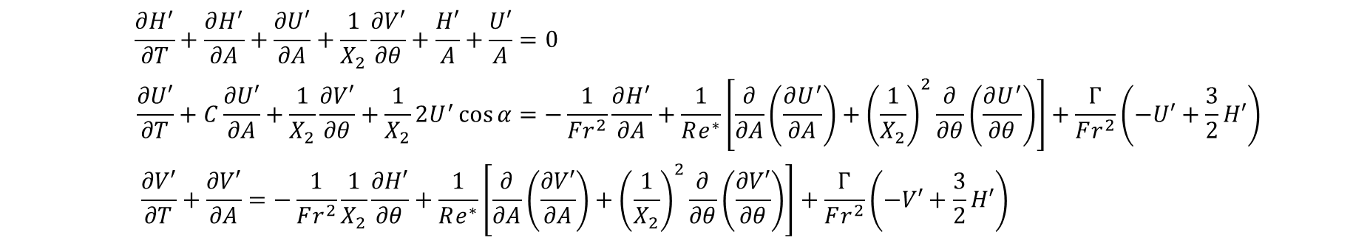



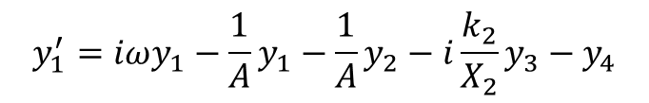




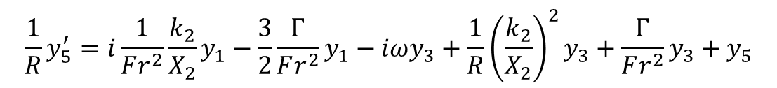




整体扰动：迭代方程形式
$$y_{1}=α_{H}$$
$$y_{2}=α_{U}$$
$$y_{3}=α_{V}$$
$$y_{4}=\frac{dα_{U}}{dA}$$
$$H^{′}=α_{H}e^{i(k_{2}θ−ωT)}$$
$$U^{′}=α_{U}e^{i(k_{2}θ−ωT)}$$
$$α_{i}=α_{i}\left(A\right) ; i=H,U,V$$
$$y_{5}=\frac{dα_{V}}{dA}$$
$$V^{′}=α_{V}e^{i(k_{2}θ−ωT)}$$
$$y_{1}^{′}=iωy_{1}−\frac{1}{A}y_{1}−\frac{1}{A}y_{2}−i\frac{k_{2}}{X_{2}}y_{3}−y_{4}$$
$$y_{2}^{′}=y_{4}$$
$$y_{3}^{′}=y_{5}$$
$$\frac{1}{R}y_{4}^{′}=−\frac{3}{2}\frac{Γ}{Fr^{2}}y_{1}−iωy_{2}+\frac{2\cos{α}}{X_{2}}y_{2}+\frac{1}{R}{\left(\frac{k_{2}}{X_{2}}\right)}^{2}y_{2}+\frac{Γ}{Fr^{2}}y_{2}+i\frac{k_{2}}{X_{2}}y_{3}+Cy_{4}+\frac{1}{Fr^{2}}y_{1}′$$
$$\frac{1}{R}y_{5}^{′}=i\frac{1}{Fr^{2}}\frac{k_{2}}{X_{2}}y_{1}−\frac{3}{2}\frac{Γ}{Fr^{2}}y_{1}−iωy_{3}+\frac{1}{R}{\left(\frac{k_{2}}{X_{2}}\right)}^{2}y_{3}+\frac{Γ}{Fr^{2}}y_{3}+y_{5}$$

Slide 3
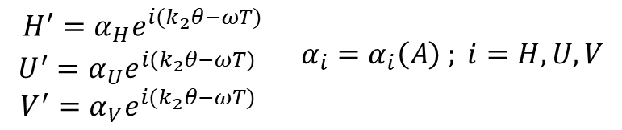
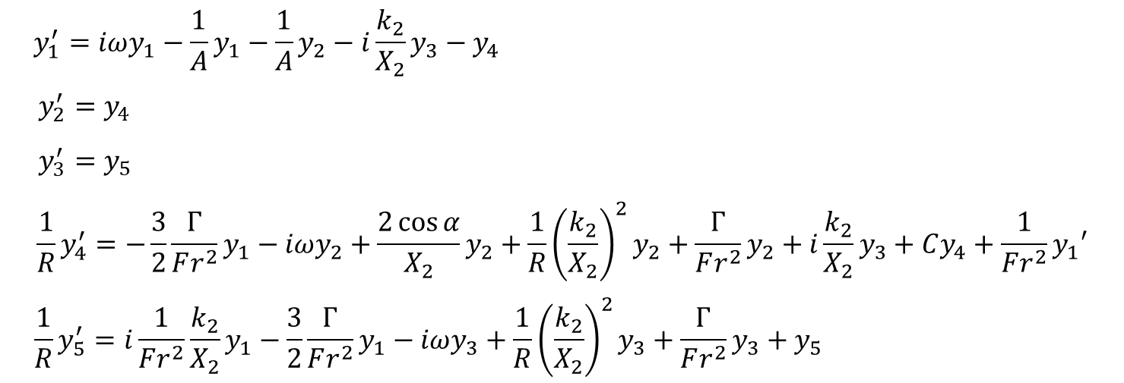
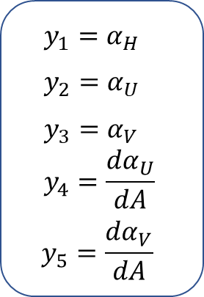











整体扰动：边界条件
边界条件：
$$b$$
上游（计算域左端）：
$$y_{1}=0$$
$$θ⊙$$
$$y_{2}=0$$
$$a$$
$$A=0.2$$
$$y_{3}=0$$
$$h$$
下游（计算域右端）：
$$y_{4}=0$$
$$A=50$$
$$y_{5}=0$$

Slide 4

整体扰动：计算方法与误差容限
$$b$$
$$θ⊙$$
$$a$$
$$h$$
计算函数: MATLAB bvp5c
边界值问题的五阶精度求解器
$$Y^{′}=MY$$
设定相对误差容限：1e-6
四阶有限差分 Lobatto IIIa 公式
以隐式 Runge-Kutta 公式实现
解是在一个 43 点网格上获得的
最大误差为 9.653e-07
存在对 ODE 函数的 2306 个调用
存在对 BC 函数的 85 个调用

Slide 5
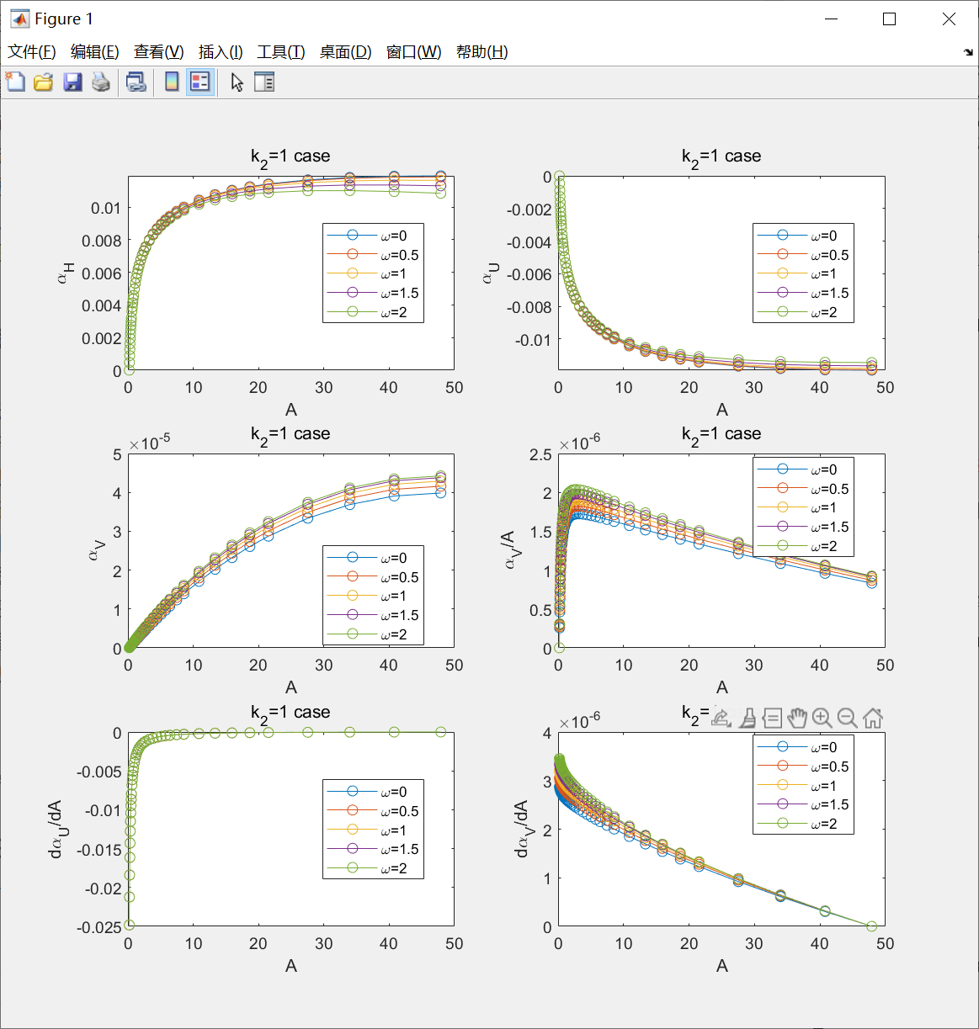
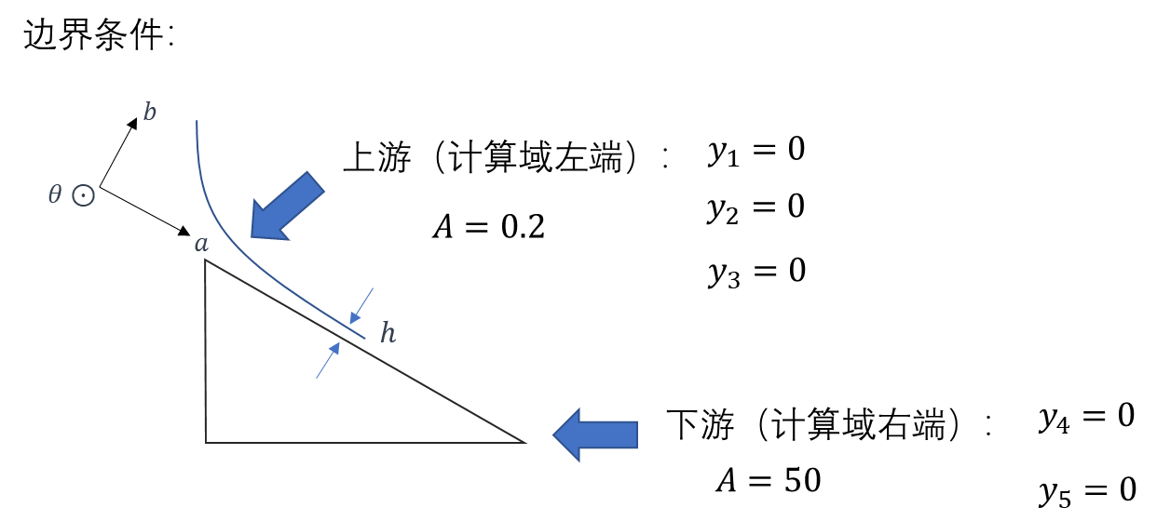
解的形式

Slide 6
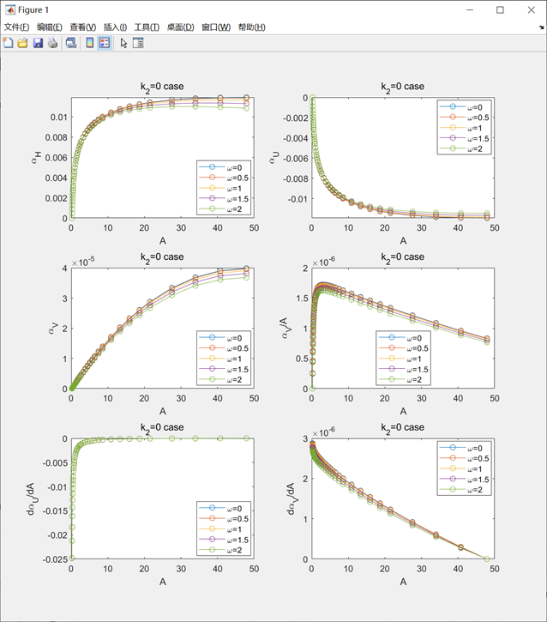
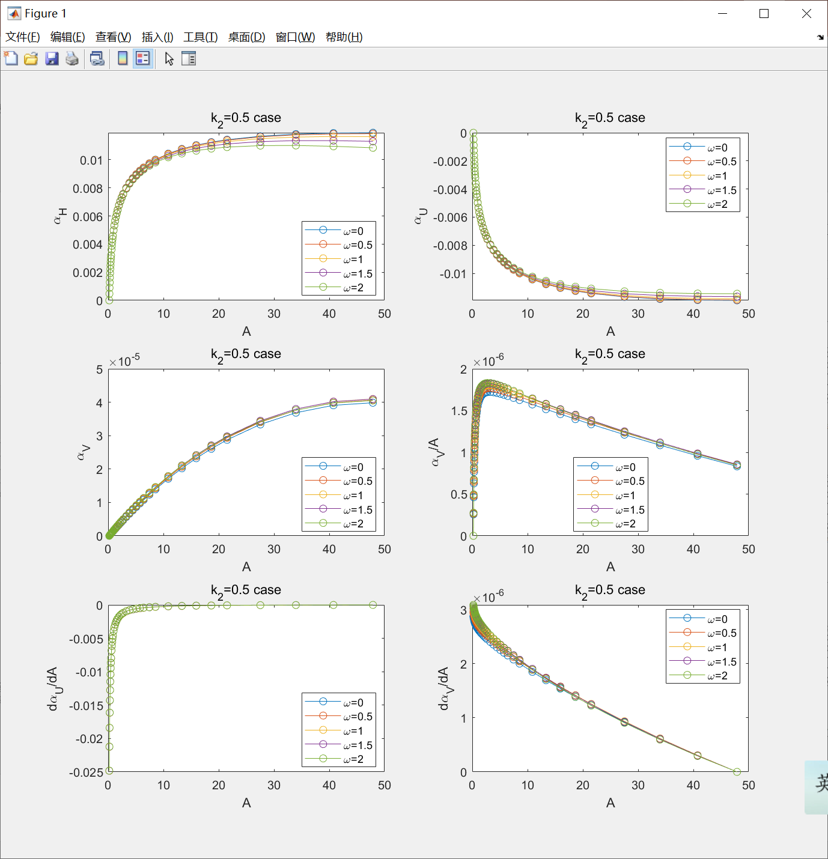

数据集
固定$k_{2}$, 改变$ω$ 看解随$A$的分布
上升与回落

Slide 7
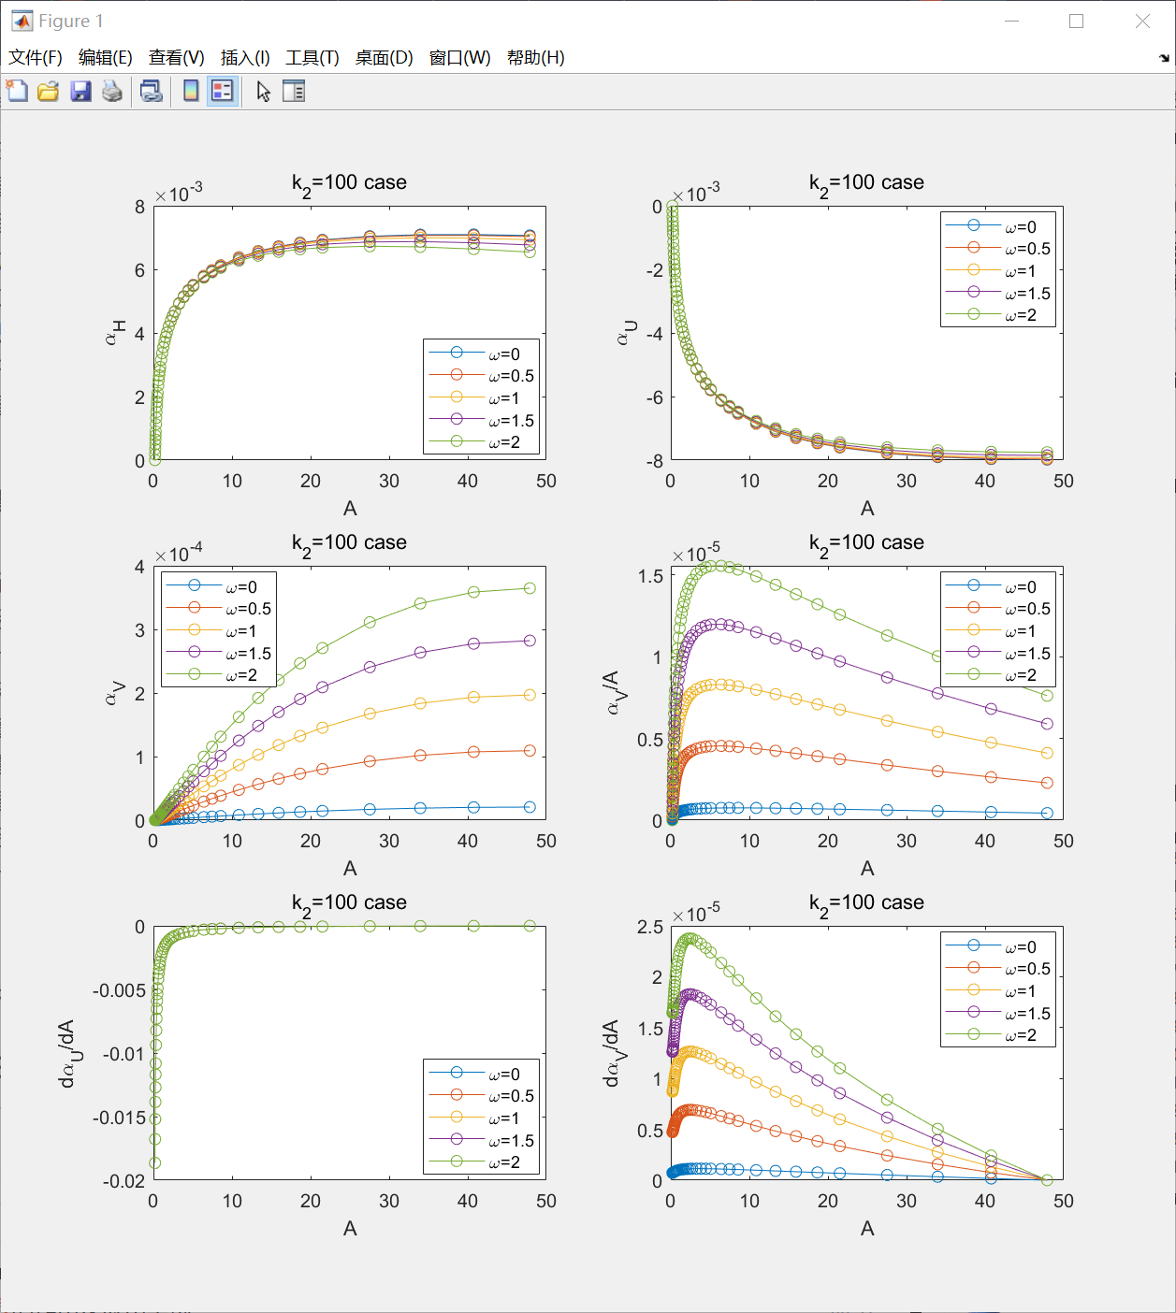
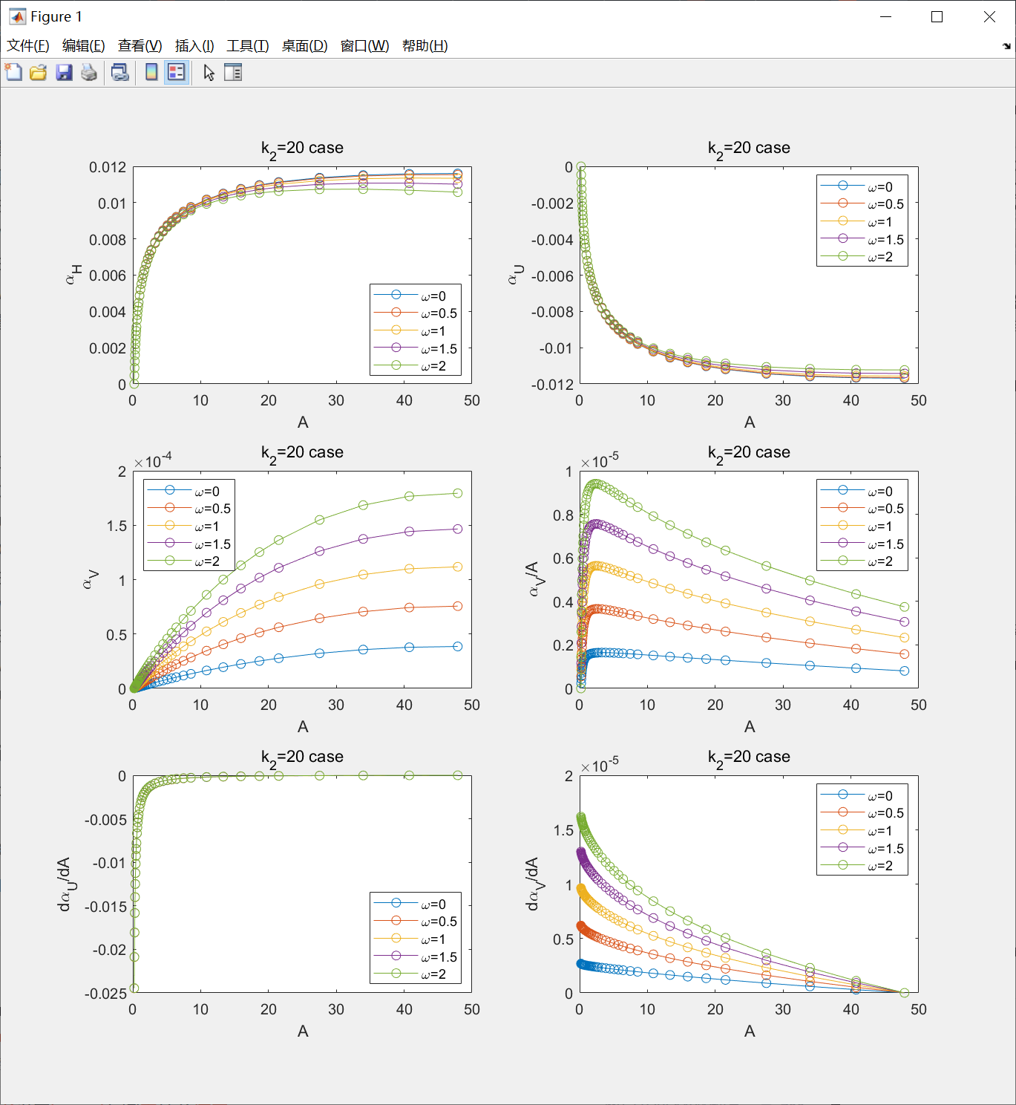
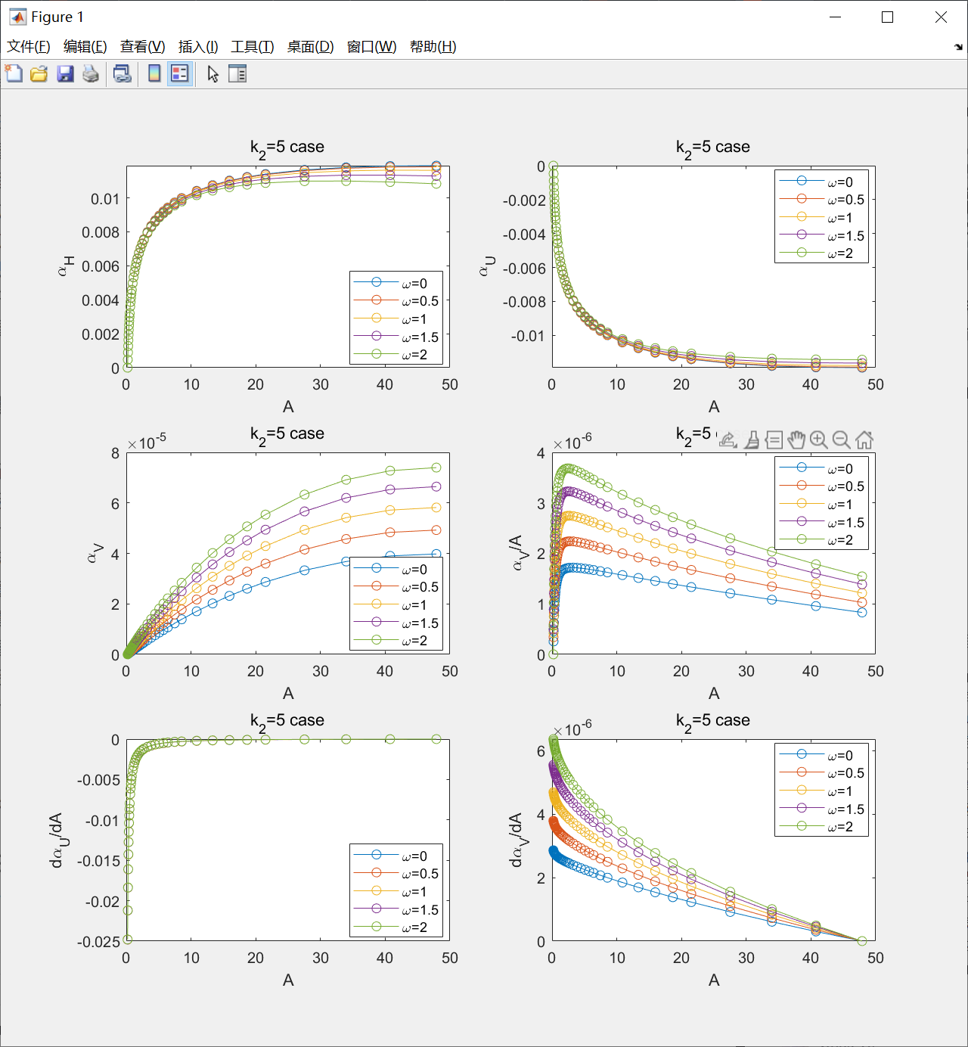

数据集
固定$k_{2}$, 改变$ω$ 看解随$A$的分布

Slide 8
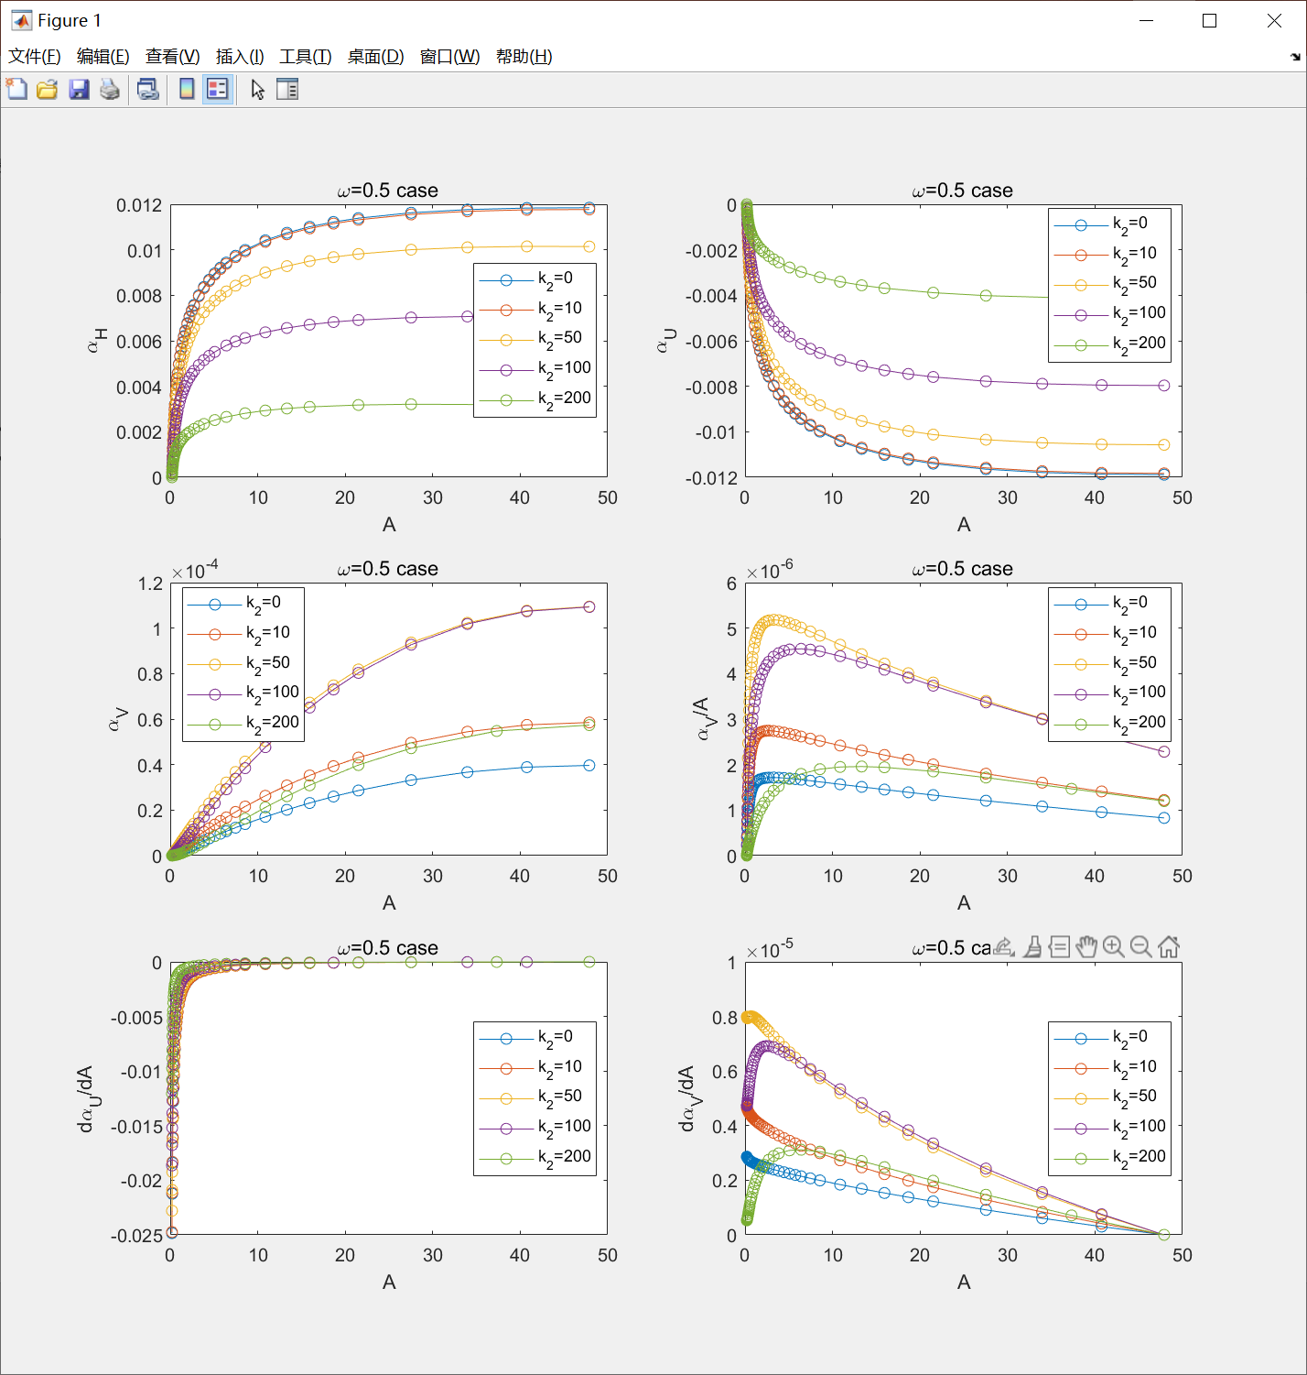
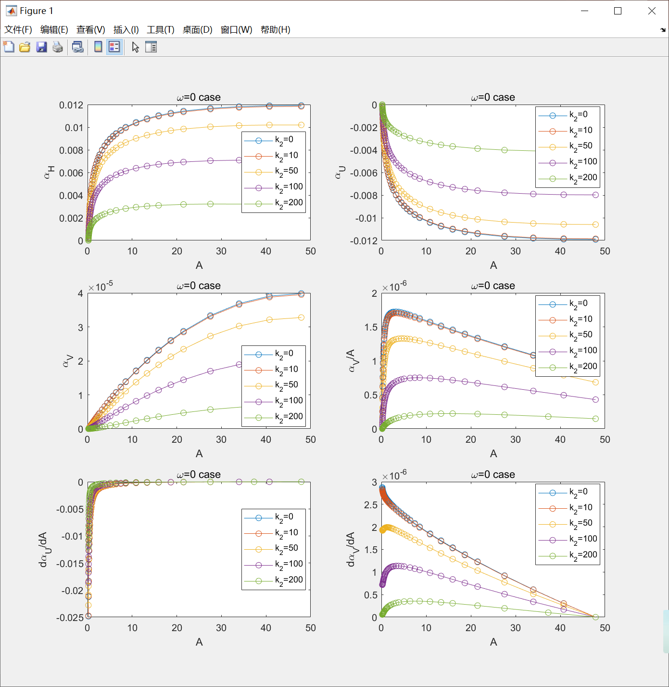

数据集
固定$ω$, 改变$k_{2}$ 看解随$A$的分布

Slide 9
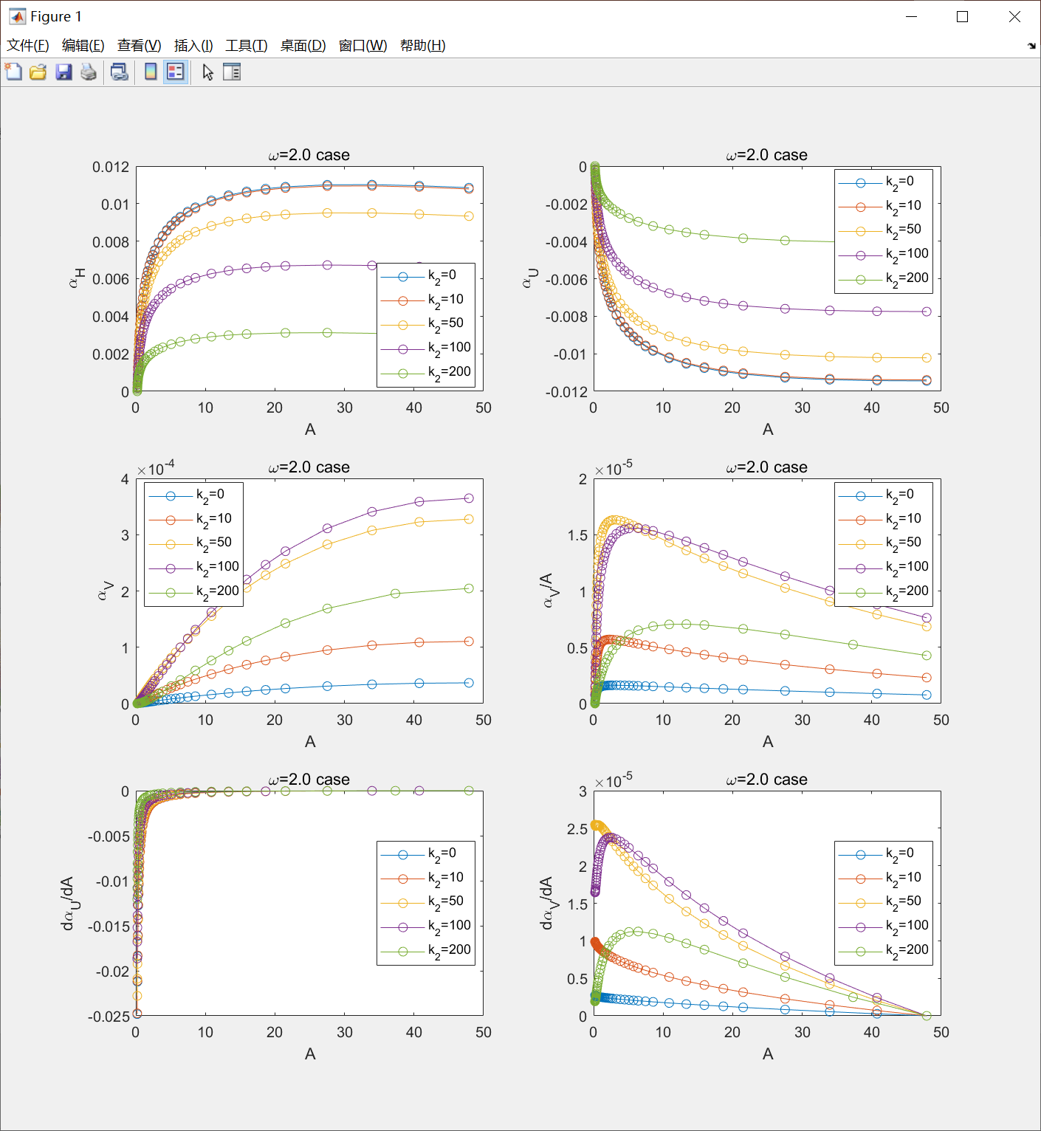
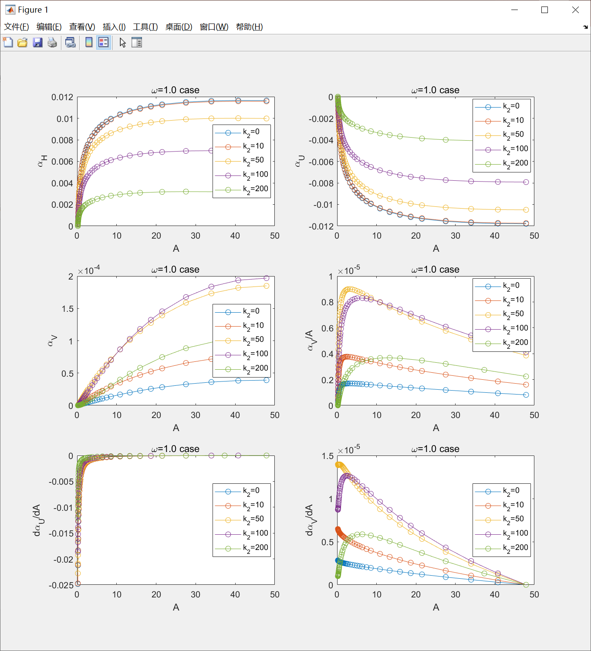
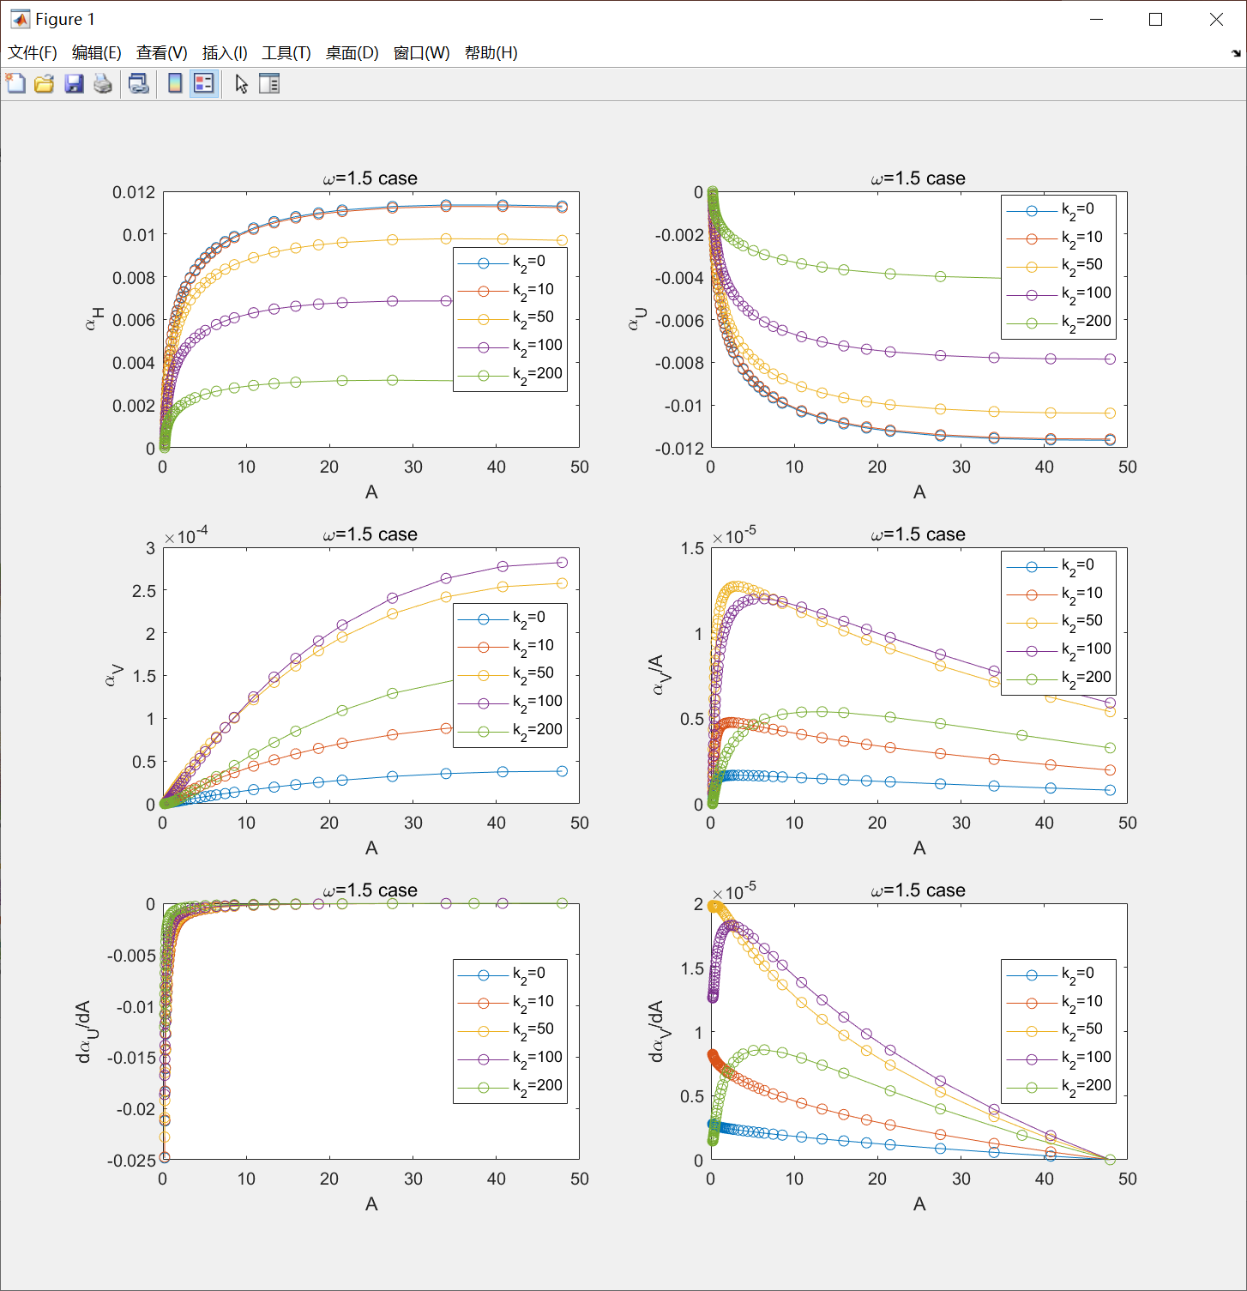
数据集
固定$ω$, 改变$k_{2}$ 看解随$A$的分布

Slide 10
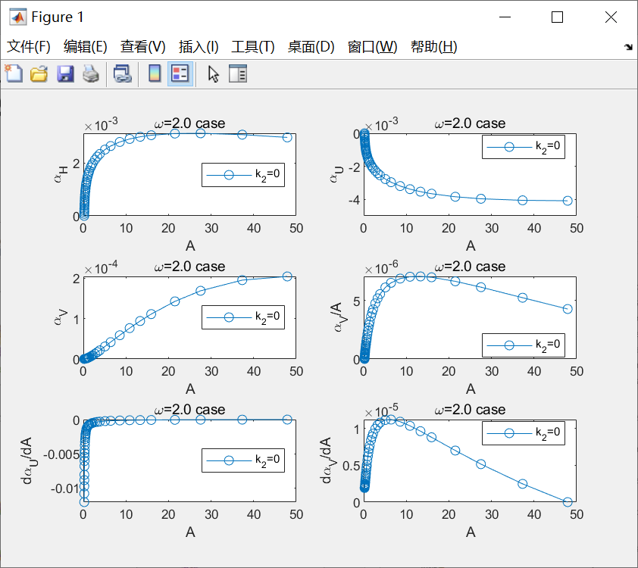
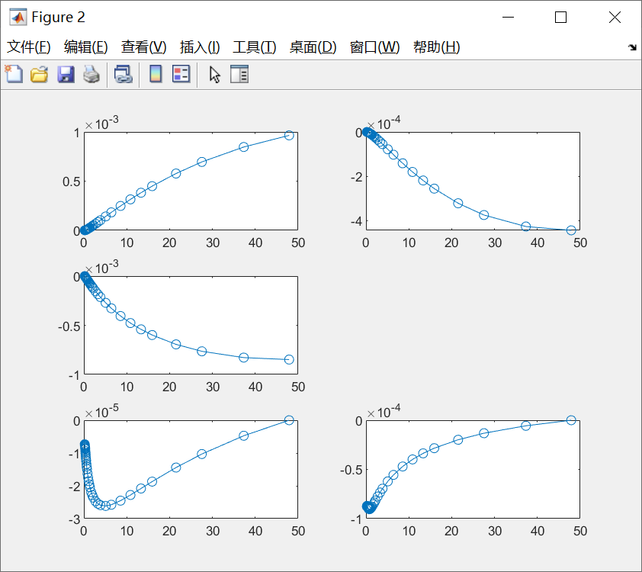
解中虚部非零？

Slide 11
问题与备忘
如何确定所需要的（对应实际物理情景的）$ω$与$k_{2}对应$的解？
解中出现虚部，是否需要考虑

Slide 12
谢谢！

